Slide 1
SISTEMA CARDIOVASCULAR
A principal função do sistema cardiovascular é o transporte, de gases, nutrientes, produtos para excreção, células, hormonas e outros materiais (células e moléculas produzidas pelo sistema imunitário).
Desempenha um papel importante na homeostasia, ao contribuir para regular a composição dos fluidos intra e extra celulares.
Também é importante na regulação térmica.
ESSUAlg 2014 Toxicologia Alimentar Nídia Braz

Slide 2
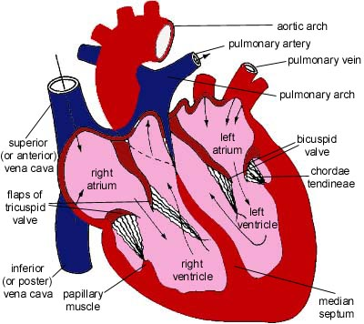
SISTEMA CARDIOVASCULAR - coração
ESSUAlg 2014 Toxicologia Alimentar Nídia Braz

Slide 3
SISTEMA CARDIOVASCULAR
– efeitos tóxicos sobre o coração
Arritmias
O ritmo cardíaco é controlado pela células do nódulo sino-atrial, mas propaga-se a todas as células do miocárdio.
Todos os miócitos são capazes de contracção automática. A sua excitabilidade resulta da distribuição de iões através da membrana.
Em repouso a célula cardíaca é 80 a 90mV mais negativa do que o seu exterior.
ESSUAlg 2014 Toxicologia Alimentar Nídia Braz

Slide 4
SISTEMA CARDIOVASCULAR
– efeitos tóxicos sobre o coração
Arritmias
Taquicardia: ritmo cardíaco excessivamente rápido >100/min
Bradicardia: ritmo cardíaco baixo < 60/min
Fibrilhação: contracção assíncrona do músculo cardíaco
A epinefrina ou adrenalina e a efedrina provocam taquicardia; os cloro e fluorocarbonados também.
ESSUAlg 2014 Toxicologia Alimentar Nídia Braz

Slide 5
SISTEMA CARDIOVASCULAR
– efeitos tóxicos sobre o coração
Arritmias
Quando as arritmias acontecem fora dos aurículos e dos ventrículos, são geralmente consequência de alterações das células do músculo cardíaco – miocardite.
A miocardite pode ser consequência de enfarte, de hipertrofia ventricular, da acção directa de agentes tóxicos ou de inflamação provocada por resposta alérgica a drogas, como acontece com a penicilina.
ESSUAlg 2014 Toxicologia Alimentar Nídia Braz

Slide 6

SISTEMA CARDIOVASCULAR
– efeitos tóxicos sobre o coração
Arritmias
Os tóxicos com acção directa sobre o ritmo cardíaco podem actuar sobre os canais de iões, como faz o alcalóide aconitina, que inibe a repolarização das células porque mantém os canais de sódio abertos.
Planta de acónito
ESSUAlg 2014 Toxicologia Alimentar Nídia Braz

Slide 7


SISTEMA CARDIOVASCULAR
– efeitos tóxicos sobre o coração
Arritmias
Os tóxicos presentes na dedaleira, glicósidos como a digonina e a digitoxina são inibidores da Na⁺/K⁺ ATPase, que tornam o potencial da membrana menos negativo, provocando batimentos ectópicos frequentes. Outras plantas comuns têm substâncias com efeitos semelhantes como as geninas dos loendros.
ESSUAlg 2014 Toxicologia Alimentar Nídia Braz

Slide 8
SISTEMA CARDIOVASCULAR
– efeitos tóxicos sobre o coração
Arritmias
Os anti-depressivos tricíclicos bloqueiam os canais de sódio, aumentando a duração dos impulsos e retardando a sua condução para os ventrículos. Quando as doses são muito elevadas, pode ocorrer bloqueio total.
Bloqueantes com efeitos semelhantes são a tetradoxina e a saxitoxina, mas os sintomas neurológicos que provocam são mais rápidos e mais importantes.
ESSUAlg 2014 Toxicologia Alimentar Nídia Braz

Slide 9
SISTEMA CARDIOVASCULAR
– efeitos tóxicos sobre o coração
Arritmias
Os medicamentos anti-arrítmicos também podem produzir arritmia: a procaínamida e a fenitoína (tipo I) atrasam a abertura dos canais de sódio, atrasando a contracção; se o atraso for muito grande ocorre uma réplica de impulso, capaz de iniciar um fluxo em ambos os sentidos.
A amiodarona (tipo III) prolonga a duração do impulso, provocando despolarização ainda durante o processo de repolarização.
ESSUAlg 2014 Toxicologia Alimentar Nídia Braz

Slide 10
SISTEMA CARDIOVASCULAR
– efeitos tóxicos sobre o coração
Cardiomiopatias provocadas por agentes tóxicos
Cobalto: a exposição crónica provoca bloqueio dos canais de cálcio; está descrita como doença profissional e associada ao uso de Co como estabilizador de espuma em cerveja (>1ppm).
Etanol: a exposição continuada provoca degeneração de miócitos e diminuição da proteínas nos sobreviventes.
Chumbo e cádmio: diminuem a disponibilidade do Ca, diminuindo a contractilidade.
ESSUAlg 2014 Toxicologia Alimentar Nídia Braz

Slide 11
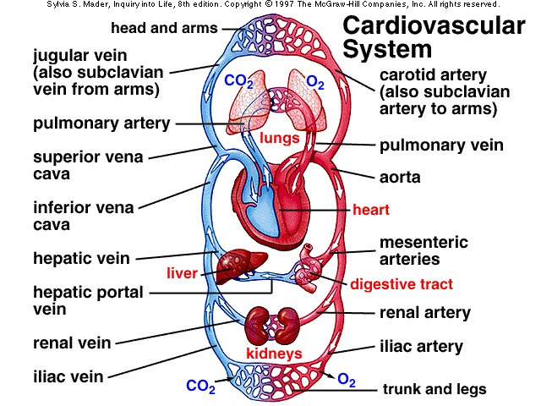
SISTEMA CARDIOVASCULAR
ESSUAlg 2014 Toxicologia Alimentar Nídia Braz

Slide 12
SISTEMA CARDIOVASCULAR – efeitos tóxicos
Aterosclerose
Dissulfureto de carbono: pode iniciar ou acelerar o processo, por danos directos nas células endoteliais, por alterações metabólicas que aumentam os níveis de colesterol ou pela combinação dos dois.
Monóxido de carbono: exposição crónica (nos fumadores) acelera a produção de placas de ateroma. Desconhece-se o mecanismo envolvido.
ESSUAlg 2014 Toxicologia Alimentar Nídia Braz

Slide 13
SISTEMA CARDIOVASCULAR – efeitos tóxicos
Efeitos sobre o músculo vascular
Nitratos: activam a guanilato ciclase que interfere com outras enzimas produzindo relaxamento do músculo vascular, o que conduz a vasodilatação. A exposição pode ocorrer nas indústrias Alimentar e de explosivos. Produz dor de cabeça e tonturas. Pode haver aumento de tolerância e os sintomas desaparecem, mas a cessação da exposição pode desencadear vasoconstrição e morte súbita.
ESSUAlg 2014 Toxicologia Alimentar Nídia Braz

Slide 14
SISTEMA CARDIOVASCULAR – efeitos tóxicos
Efeitos sobre o músculo vascular
A nitroglicerina actua de modo semelhante aos nitratos, quando se administra a doentes com dor no coração.
Hipertensão
O cádmio e o chumbo, em exposição crónica, aumentam o risco de hipertensão, num mecanismo mal conhecido.
ESSUAlg 2014 Toxicologia Alimentar Nídia Braz

Slide 15
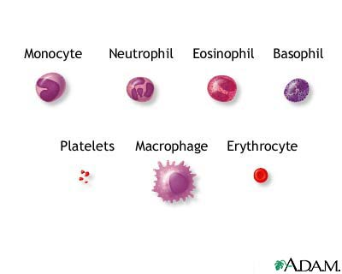
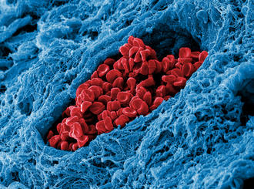
SISTEMA CARDIOVASCULAR - sangue
ESSUAlg 2014 Toxicologia Alimentar Nídia Braz

Slide 16
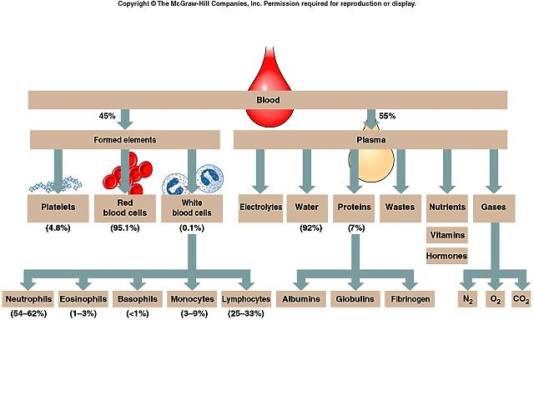
SISTEMA CARDIOVASCULAR - sangue
ESSUAlg 2014 Toxicologia Alimentar Nídia Braz

Slide 17
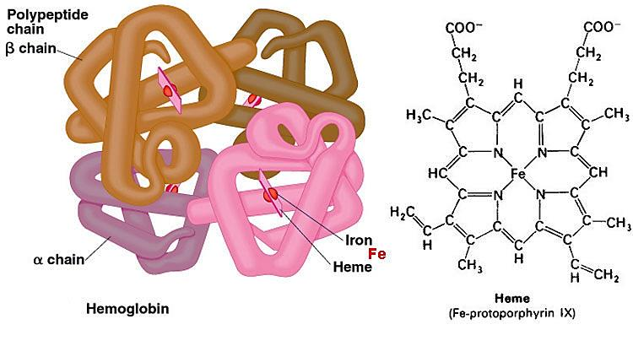
SISTEMA CARDIOVASCULAR - hemoglobina
ESSUAlg 2014 Toxicologia Alimentar Nídia Braz

Slide 18
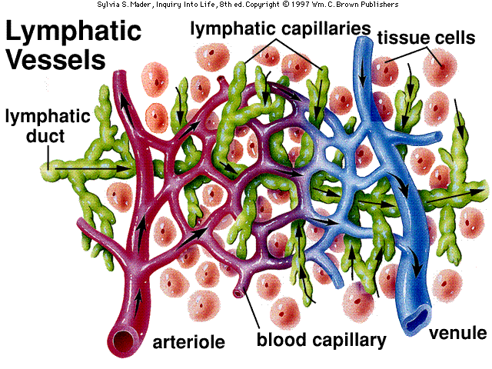
SISTEMA CARDIOVASCULAR - capilares
ESSUAlg 2014 Toxicologia Alimentar Nídia Braz

Slide 19
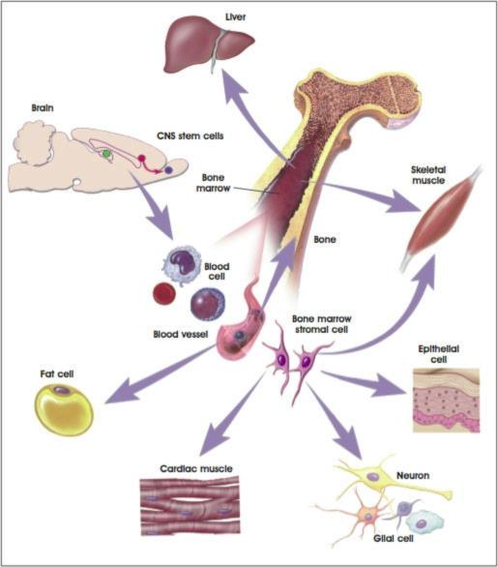
Medula óssea
http://stemcells.nih.gov/StaticResources/info/scireport/images/figure42.jpg
ESSUAlg 2014 Toxicologia Alimentar Nídia Braz

Slide 20
SISTEMA CARDIOVASCULAR
– efeitos tóxicos sobre o sangue
Danos ao nível da medula óssea
O clorofenicol (antibiótico), o lindano (insecticida) e o benzeno são tóxicos que podem provocar pancitopenia e anemia aplástica.
Os agentes que danificam células em divisão, como as radiações e algumas drogas anti-tumorais, também podem causar pancitopenia e anemia aplástica.
ESSUAlg 2014 Toxicologia Alimentar Nídia Braz

Slide 21
SISTEMA CARDIOVASCULAR
– efeitos tóxicos sobre o sangue
Danos ao nível das células do sangue
A produção de hemácias na medula óssea depende da disponibilidade de Fe e da acção de químicos capazes de bloquear a síntese das suas fracções heme – anemia sideroblástica.
O chumbo provoca anemia sideroblástica, por inibição de enzimas.
ESSUAlg 2014 Toxicologia Alimentar Nídia Braz

Slide 22
SISTEMA CARDIOVASCULAR
– efeitos tóxicos sobre o sangue
Danos ao nível das células do sangue
As hemácias em circulação podem ser destruídas – anemia hemolítica.
A fenil-hidrazina e a anilina, o chumbo e o mercúrio podem provocar anemia hemolítica.
ESSUAlg 2014 Toxicologia Alimentar Nídia Braz

Slide 23
SISTEMA CARDIOVASCULAR
– efeitos tóxicos sobre o sangue
Danos ao nível da actividade da hemoglobina
O monóxido de carbono compete com o O₂ para a ligação ao Fe da hemoglobina, com uma afinidade 245 vezes maior. Uma atmosfera com 0.1% de CO provoca dor de cabeça, náuseas e até morte, se continuar por algumas horas.
Os nitritos, nitratos e as aminas aromáticas podem oxidar a hemoglobina, convertendo o ião ferroso em férrico, que não se liga ao O₂.
ESSUAlg 2014 Toxicologia Alimentar Nídia Braz

